Slide 1
Проверка домашнего задания
Тестирование
по заданиям открытого банка ОГЭ

Slide 2
1. В организме человека превращение артериальной крови в венозную происходит в:
1) желудочке сердца;
2) капиллярах большого круга кровообращения;
3) венах малого круга кровообращения;
4) артериях большого круга кровообращения.
2. В организме человека превращение венозной крови в артериальную происходит в:
1) желудочке сердца;
2) венах малого круга кровообращения;
3) капиллярах малого круга кровообращения;
4) артериях большого круга кровообращения.

Slide 3
3. Какая кровь течет по артериям малого круга кровообращения:
1) венозная;
2) артериальная;
3) смешанная;
4) насыщенная углекислым газом.
4. Какая кровь течет по венам малого круга кровообращения:
1) смешанная;
2) насыщенная углекислым газом;
3) артериальная;
4) венозная.

Slide 4
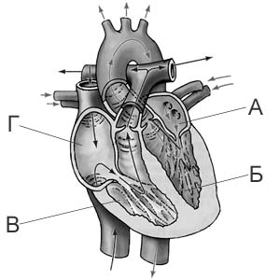
5. На рисунке изображена схема строения сердца человека. Какой буквой на ней обозначено правое предсердие?
1) А
2) В
3) Г
4) Б

Slide 5
6. На рисунке изображена схема строения сердца человека. Какой буквой на ней обозначен левый желудочек?
1) А
2) В
3) Г
4) Б

Slide 6
Установите соответствие между признаком и типом кровеносного сосуда, для которого он характерен. Для этого к каждому элементу первого столбца подберите позицию из второго столбца запишите в строчку выбранные цифры.
ПРИЗНАК
А) кровь движется от органа к сердцу
Б) кровь движется от сердца к органу
В) стенки образованны одним слоем плоских клеток
Г) через стенку сосуда происходит обмен веществ
Д) внутри сосуда находятся кармановидные клапаны
ТИП КРОВЕННОСНОГО СОСУДА
1) Артерия
2) Вена
3) Капилляр

Slide 7
Установите соответствие между признаком и типом круга кровообращения, для которого он характерен. Для этого к каждому элементу первого столбца подберите позицию из второго столбца запишите в строчку выбранные цифры.
ПРИЗНАК
А) начинается в левом желудочке
Б) начинается в правом желудочке
В) кровь проходит по сосудам тела
Г) кровь проходит по сосудам легких
Д) кровь насыщается кислородом
Е) кровь насыщается углекислым газом
ТИП КРУГА КРОВООБРАЩЕНИЯ
1) Большой круг
2) Малый круг

Slide 8
ОТВЕТЫ
I ВАРИАНТ
1. 2 (1 балл)
3. 1 (1 балл)
5. 3 (1 балл)
7. 21332 (2 балла, если все правильно, 1 балл, если одна ошибка)
II ВАРИАНТ
2. 3 (1 балл)
4. 3 (1 балл)
6. 4 (1 балл)
8. 121221 (2 балла, если все правильно, 1 балл, если одна ошибка)

Slide 9
«5» - 5 баллов;
«4» - 4 балла;
«3» - 3 балла;
«2» - 1-2 балла.

Slide 10
Каждый день этот орган вырабатывает достаточно энергии, чтобы проехать на машине 32 км. За всю жизнь это эквивалентно тому, чтобы съездить на Луну и обратно!
Этот орган вырабатывает свои собственные электрические импульсы, поэтому он может биться даже тогда, когда он отделен от тела, до тех пор, пока будет получать достаточное количество кислорода!
Этот орган начинает биться через 4 недели после зачатия и не останавливается до самой смерти!

Slide 11
Цели урока
1. Изучить строение сердца, чтобы понять, как оно работает;
2. Изучить работу сердца.

Slide 12
Тема урока
«Строение и работа сердца»

Slide 13
Эдуардас Межелайтис
«Что такое сердце?
Камень твердый?
Яблоко с багрово красной кожей?
Может быть, меж ребер и аортой
бьется шар,
На шар земной похожий.
Так или иначе – все земное
Умещается в его пределах.
Потому, что нет ему покоя
До всего ему есть дело!»

Slide 14
Сердце среднего взрослого человека ударяет примерно 72 раза в минуту, 100000 раз в день, 3600000 раз в год и 2,5 млрд. в течение жизни;
За жизнь средней продолжительности перекачивает около 5,7 млн. литров крови;
Кухонный кран должен быть включен во весь напор на протяжении 45 лет, чтобы вылить количество воды, равное количеству крови, перекачанной сердцем за человеческую жизнь средней продолжительности.

Slide 15
Задание №1
Определите положение сердца в грудной клетке и его примерные размеры;
Почему биение сердца ощущается слева?
Чем покрыто сердце?
Какую функцию выполняет околосердечная сумка и серозная жидкость?
Почему стенка левого желудочка больше правого?
Какую функцию выполняют клапаны сердца?
Подпишите на схеме строения сердца его слои, камеры и клапаны используя рисунок 53 учебника.

Slide 16
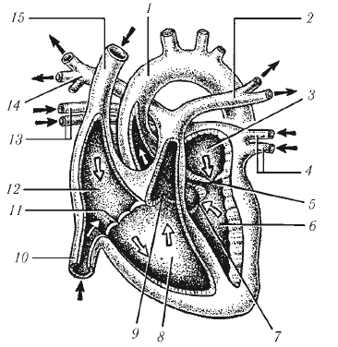

Slide 18
Задание №2
Что такое автоматизм сердца?
В какой части сердца находятся клетки, обеспечивающие автоматию сердца?
Из каких частей состоит проводящая система сердца?
На схеме строения сердца отметьте расположение главного отдела проводящей системы.

Slide 19
Задание №3
Сколько фаз выделяют в сердечном цикле?
Назовите фазы сердечного цикла?
Сколько времени занимает один сердечный цикл?
Благодаря чему кровь в сердце течет в одном направлении?

Slide 20
Таблица сердечный цикл
Фазы сердечного цикла | Продолжительность фаз (с) | Состояние клапанов | Движение крови
Сокращение предсердий (систола) | 0,1 | створчатые открыты, полулунные закрыты | предсердие – желудочек
Сокращение желудочков (систола) | 0,3 | створчатые закрыты, полулунные открыты | желудочек – артерия
Пауза. Расслабление предсердий и желудочков (диастола) | 0,4 | створчатые открыты, полулунные закрыты | вены – предсердие, желудочек

Slide 21
Рефлексия
Сегодня я узнал…..
Было трудно…..
Теперь я могу…..
Для меня было открытием, что…..
Урок дал мне для жизни….
Урок заставил задуматься…..
Мне больше всего удалось….
Могу похвалить своих одноклассников за…
Мне захотелось…..

Slide 22
Домашнее задание
Изучить текст параграфа №22
Решить задачу: Известно, что сердце человека сокращается в среднем 70 раз в 1 мин., при каждом сокращении выбрасывая около 150 см3 крови. Какой объем крови перекачивает ваше сердце за 6 уроков в школе?

